Slide 1
前端开发
——蓝鸥科技前端技术系列课程

Slide 2


内功心法 — 语言

Slide 3
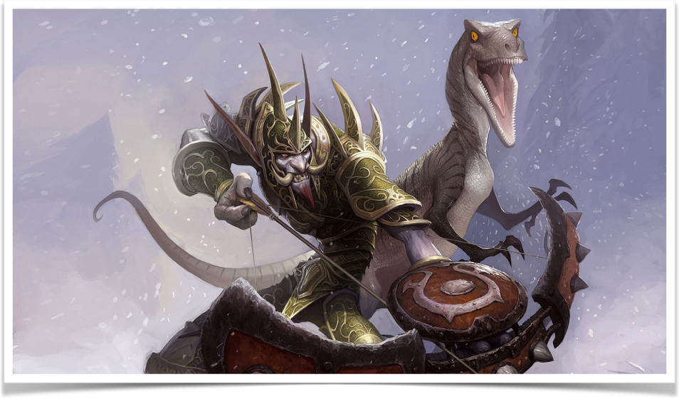



学习 游戏

Slide 4
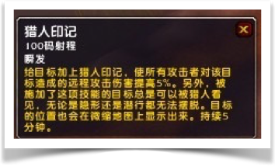
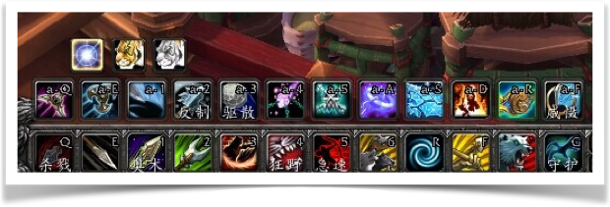

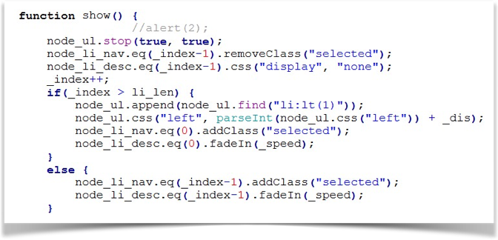
技 能

Slide 5

前端开发起手式

